Slide 1
中间商市场 （买卖双方不能直接见面）

Slide 2
中间商定价的市场
股票市场、农产品市场、…（非直销市场）
地理位置的原因、运输条件的原因、掌握信息的原因、…
中间商，处于买卖双方之间，通过较低价收购，较高价出售，从差价中获利。
中间商隔离买卖双方。通常具有定价权。
这里的“中间商”和平时说的“中介”有些不同，但后面我们混用这两个术语

Slide 3
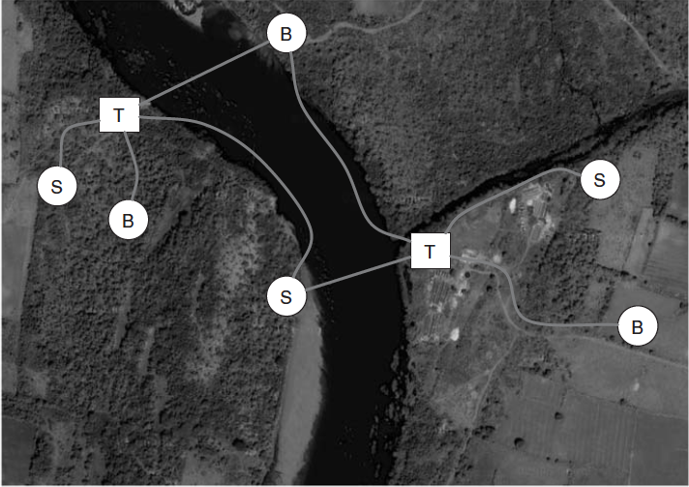
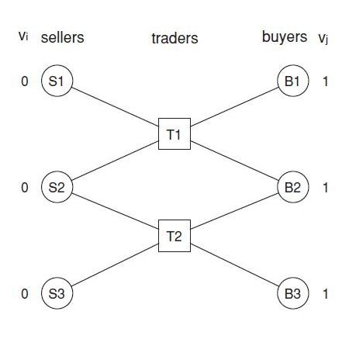
地理位置、信息优势、政策条件等，都影响交易机会
可以用图来表达有中间商市场的潜在交易关系
（S，T，B，V_{i}，V_{j}）

Slide 4
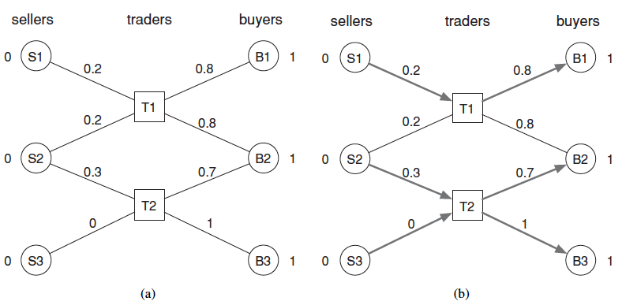
一个交易状态的例子
出价
要价
中间商公布价格
卖方和买方响应
（形成商品流通）

Slide 5
各参与人的决定是否正确？
例如，T1会不会觉得完全可以做得更好些？通过给出不同的报价，将S2的生意从T2争过来，得到较大回报。

Slide 6
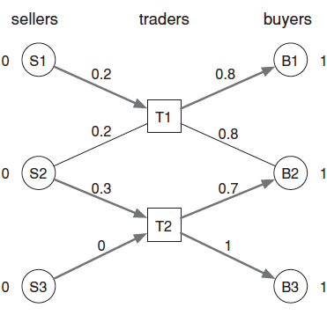
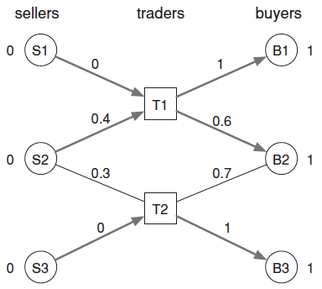
T1可能做得更好
然后，T2呢
竞争的存在，会促使中间商调整价格，在不破坏规则的前提下赢得生意，争取较大回报
垄断的存在，也会使中间商调价，尽量获得较大回报

Slide 7
我们关心在这种中介市场模型中的均衡：没人有动机改变自己的行为
博弈参与人包括中间商、卖方和买方。其中买方和卖方相对简单——只根据看见的价格选择中间商（和自己的估值比较）
中间商是这个博弈的主要玩家
买方和卖方虽然相对被动，但他们的存在具有“制约”作用，对均衡价格产生影响。

Slide 8
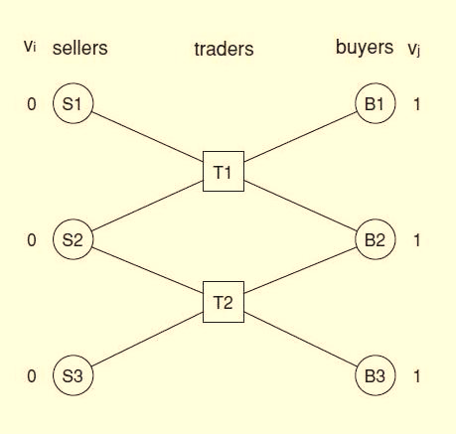
模型
公共知识：网络结构，买方估值，卖方底价
参与人：卖方，中介，买方；
策略：两阶段交易
第一步：中介给出“出价”（b）和“要价”（a）
第二步：买卖方给出反馈（选择有关联的中间商）
回报：卖方：差价或底价，中介：差价+可能的惩罚，买方：差价或0
规则（假设）
一旦价格公布，买方与卖方只能选进行交易的中间商，或不交易；但不议价
卖方只有一件商品，买方也只要一件商品，如果交易达成，则可看成一件商品从卖方经中间商“流”到买方。
中间商的报价若造成“入不敷出”或“囤积居奇”，则会有很大惩罚。因而，在分析中但凡遇到买卖方按规则要求商品但不能满足的情况，就认为相应状况不可能出现（即中间商会理性地避免）。
在“无差异”（indifference）情形下根据需要裁定

Slide 9
将中介交易问题描述为一个博弈 （给定网络结构和v_{i},v_{j}）
参与人
卖方，中间商，买方；都可能有多个。
策略（两阶段）
第一阶段：中间商们给出价格 b和a（即策略）
第二阶段：卖方，买方在有接触的中间商中选择对自己最有利的（给出价格最合适的）
回报（收益）
卖方：0或者b_{ti}-v_{i}
买方：0或者v_{j}-a_{tj}
中介：0或者a_{tj}-b_{ti}
在无差异的情形根据推理的需要决定。
为简化讨论，设v_{i}＝0
b
a
中间商不可“恶意”出价

Slide 10
前例中，各方回报的计算
第一个中间商的回报：0.8–0.2=0.6
第二个中间商的回报：1+0.7–0.3–0= 1.4
三个卖方的回报：0.2, 0.3, 0
三个买方的回报：0.2, 0.3, 0

Slide 11
T1不同策略下的回报（练习）
前例
T1=0.6
T2=1.4
S1=0.2
S2=0.3
S3=0
B1=0.2
B2=0.3
B3=0

Slide 12
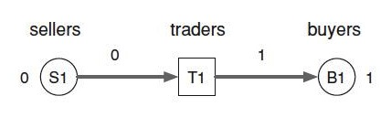
中间商交易网络中的两种基本现象：垄断和竞争
垄断：若一个卖方/买方只能接触到一个中介，则说他被垄断。
S
T
B
垄断结构的均衡？

Slide 13
理想竞争（perfect competition）
T1
0.4
0.6
0
S
B
1
0.3
0.7
T2
是不是纳什均衡？

Slide 14
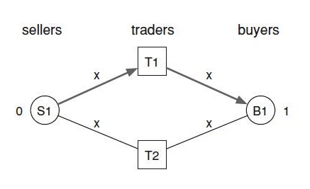
理想竞争结构中的均衡
无论哪个T赢得交易，他们的回报都是0
b
a
任何x∊[0,1]都是均衡
c
d
此时，x的确定需要依靠外部因素决定
商品流上的出价和要价相等
如果T1的出价和要价不相同（a>b），T2就有机会切入生意，改进自己回报为0的状态
没有得到交易的中介的出价和要价也必须相等（c≤x, x≤d，否则会导致惩罚；但若c<d，T1则有改进回报的机会）
于是，c=x=d，均衡必须所有价格相等

Slide 15
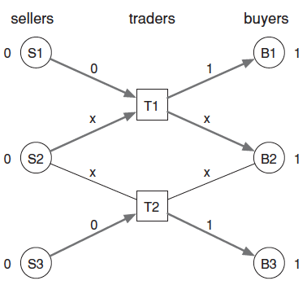
前例中介市场网络中的均衡
垄断和完美竞争同时存在
x在0，1之间都是均衡
由其他因素决定S2到B2的商品流是经过T1还是T2
x的值对S2和B2的回报有影响
在S2和B2之间，T1和T2的回报都是0
有没有可能在S2—T2—B2之间的价格是 y≠x ?

Slide 16
回顾“中间商市场”模型概念要素
卖方，中间商，买方；都可以是多个，但不一定一样多
卖方－－底价；买方－－估值
中间商的作用
隔离买卖双方
定价（出价，要价）
买方、卖方对中间商的接触关系（网） 影响定价（例如，垄断、完美竞争），也影响商品流。
什么样的定价是均衡？

Slide 17
中间商市场模型的一个应用
2
考察这市场的均衡，4个中介（各垄断一个买家）竞争一笔生意。谁最有竞争力？
T1
X
2
5
T2
Y
5
0
S
5
因为w估值最高，T3是最有竞争力的，但他为了得到生意，对S的出价不能太低
8
T3
W
8
4
T4
Z
4
如果低于y，则T2有机会将生意抢过去
于是，我们又看到了按次价交易的形态！——作为一个博弈的均衡

Slide 18
隐含的理想竞争
x
x
任何中介都没动机将价格改到不同的y（回报依然为0）
任何中介都没动机将(x,x)改成(x₁,x₂)，x₁<x₂，（得不到交易或会受惩罚）
0
0
S1
T1
B1
1
1
x
T2
x
x
T3
x
S2
T4
B2
x
x
为什么是均衡
是不是只有这种均衡？（思考）

Slide 19
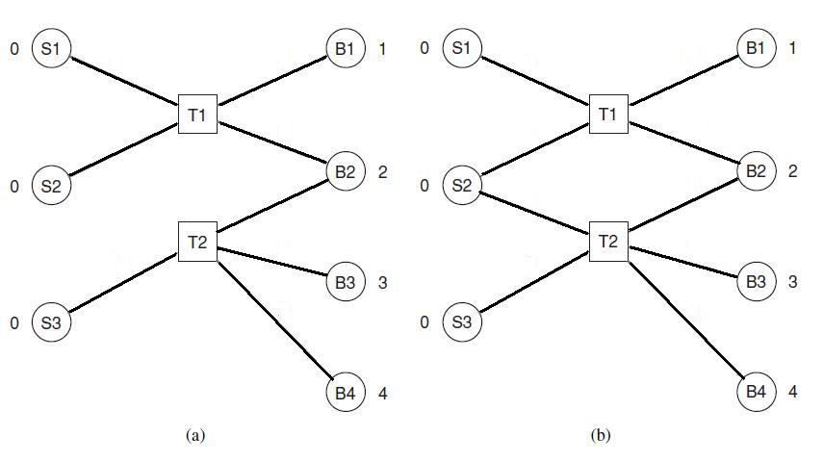


波及效应：均衡在不同网络结构下的变化
0
1
0
1
卖
买
x
z
y
0
z
y
x
从T1买
卖
3
0
3
0
不买
4
4
卖
买
若T1-B2和T2-B2的要价不等，有没有可能均衡
z与y的取值？
首先，T1竞争不过T2，S2只能归T2

Slide 20
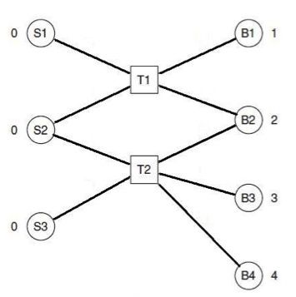
这是个均衡吗？
0
1
T1不可能改进
T1-S2出价已经是1，它不可能再提价了
似乎它可以提高一点T1-B2要价，但B2会转向T2（不能满足，惩罚，因而认为不会有那样的出价）
1.0
1.5
1.0
1.5
3
0
T2不可能改进
不可能降低T2-S2出价
T2-B3要价也没空间了
4

Slide 21
z=0.5 y=1.5是均衡吗？
0
1
z ≥ 1
0.5
1.5
例中，T1的回报是1.5，
若他将对S2的出价提高到0.6，则可以将S2赢过来，回报提高0.4
0.5
1.5
3
0
4

Slide 22
这是个均衡吗？
0
1
不是。因为T1把商品卖给B1会收益更高。但凡 y<1，T1都没有理由和B2交易。
1.5
0.5
y ∊ [1,2]
z ∊ [1,3]
1.5
0.5
将经过T1的商品流改为S1-T1-B1是否均衡？也不是。B2有权要求商品但得不到。会导致惩罚，于是也不应有那样的出价。
3
0
4

Slide 23
我们不仅关心均衡，还关心网络中的交易带来的“社会福利”，包括社会福利与网络结构的关系、社会福利在参与者之间的分配情况，等等

Slide 24
社会福利及其优化问题
如果一件商品实现了销售，设买家估值v_{j}，卖家价格v_{i}，中间商给的出价和要价分别为b_{ti}和a_{tj}，则三方的收益之和为
(b_{ti} – v_{i}) + (a_{tj} – b_{ti}) + (v_{j} – a_{tj}) = v_{j} – v_{i}
所有商品流对应的收益之和 Σ(v_{j} – v_{i}) 称为社会福利（报价因素在中间抵消了）
可以证明：依照本模型，每一个中间商交易网络都至少存在一个均衡，且每一个均衡所产生的商品流都实现了社会最优（社会福利达到最大）
- “Trading networks with price-setting agents,” ACM conference on electronic commerce, 2007
“无形之手”作用的又一次体现！

Slide 25
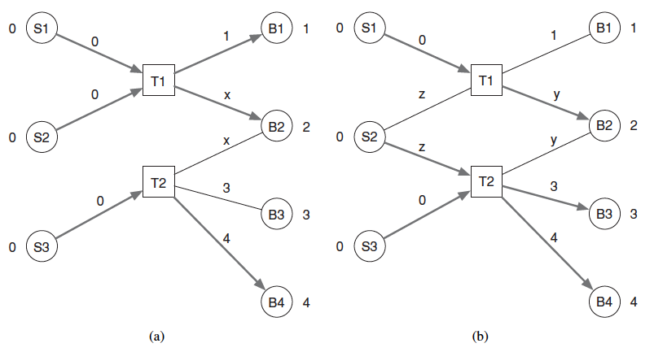
网络结构对社会福利的影响
互联丰富的网络结构有利于社会福利的提高
社会福利 = 1+2+4 = 7
社会福利 = 2+3+4 = 9

Slide 26
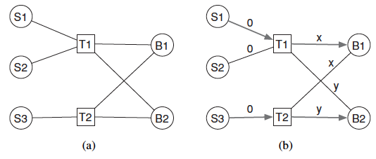
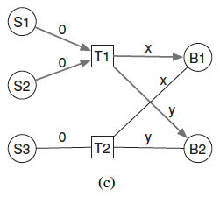
关于中间商在交易中的获利问题
前例已证明，在理想竞争情形下，中间商获利的可能性为0。
前面的例子也说明，中间商能从垄断中获利，但下例说明，不一定总如此！
如果y>0，T1可以降低，从而得到B2 ；于是均衡→y=0
如果x>0，T2可以降低，从而得到B1，更高回报
x或y任何一个大于0的话，T2就有了机会
x=y=0，T2的存在是对T1的威慑
无论是何种交易结果，均衡状态下中间商的获利均为 0

Slide 27
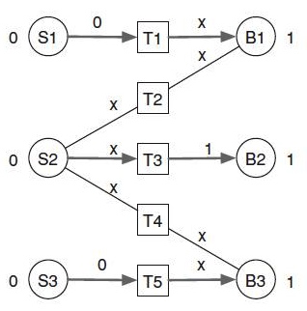
中间商（T）获利的（结构性）条件
若 T 涉及到一条边 e ，删除该边会改变网络的社会福利最大值，则存在一个T 可从中获利的均衡
边 e 被称之为 T的一条关键边
注：
只是“存在一个均衡”，不一定是“每一个均衡”
对于不同的T，结果可能不一样
随着x在0，1之间改变，社会福利的分配在S，T，B之间变动

Slide 28
在[0,1]中的x都是均衡（对应社会福利最优值=3）
X=0: B=2, T=1, S=0
B1, T3, B3各有利润1
X=1: B=0, T=2, S=1
T1, S2, T5各有利润1
X=1/2: B=1, T=3/2, S=1/2
B1, B3, T1, T3, T5, S2各得1/2利润
T2和T4在这个网络中不可能获利，因为他们涉及的边都不是关键边，但他们的存在打破了一些垄断。

Slide 29
本章小结
依赖中间商的市场：卖家－中间商－买家
中间商决定价格（策略性价格）
中间商的利润取决于网络结构
市场（看不见的手）→ “社会最优”
自主微观行为达成理想宏观效果的又一个例子
结构与行为分析的互动
策略行为的选择依赖于结构
为改进收益，人们可能会去改变结构（例如在适当的地方增加一条边）

